Slide 1
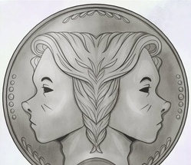
Королевство внутреннего мира: преодоление кризиса идентичности современных подростков.
Педагог-психолог МБОУ СОШ №34 г.Ставрополя Тимофеева Людмила Викторовна.

Slide 2
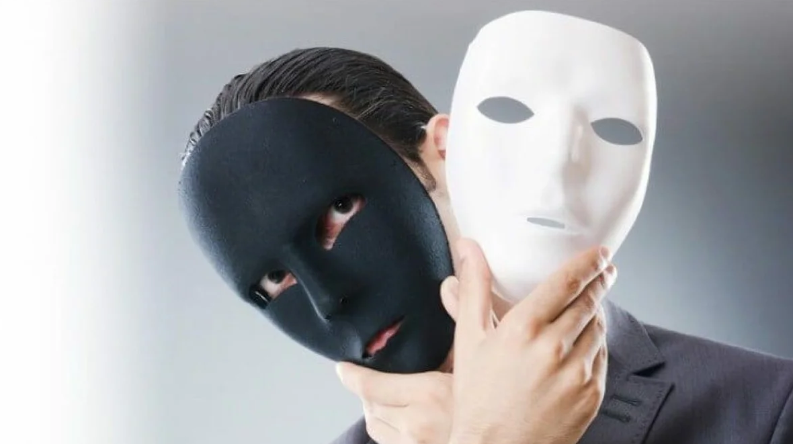
Особенность подросткового возраста –
это кризис идентичности, тесно связанный с кризисом смысла жизни.

Slide 3
Эрик Эриксон:
Идентичность - процесс организации жизненного опыта в индивидуальное «Я», сложное личностное образование, имеющее многоуровневую структуру.

Slide 4
Структура идентичности
личностная идентичность определяется как ощущение человеком собственной неповторимости
социальная идентичность - внутренняя солидарность человека с социальными, групповыми идеалами и стандартами

Slide 5
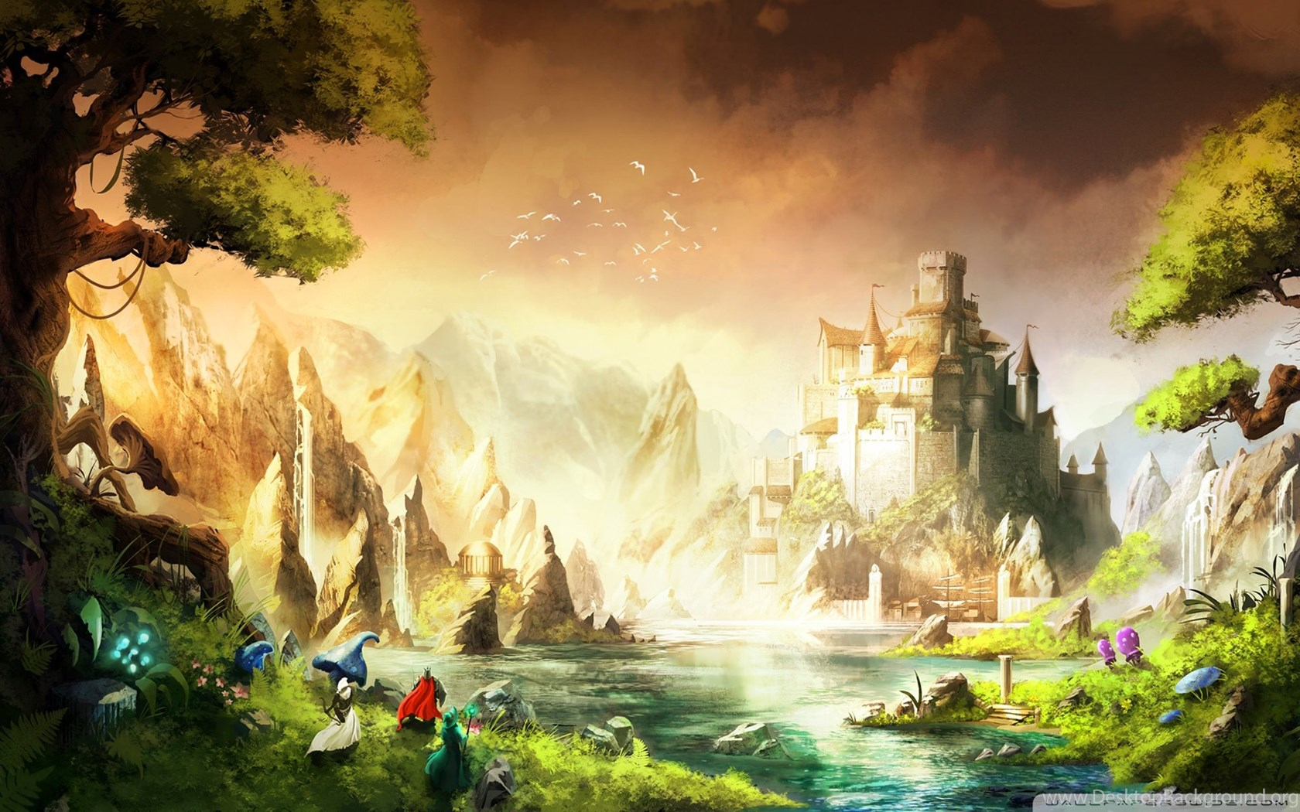
Арт - терапевтическая техника «Моя страна»

Slide 6
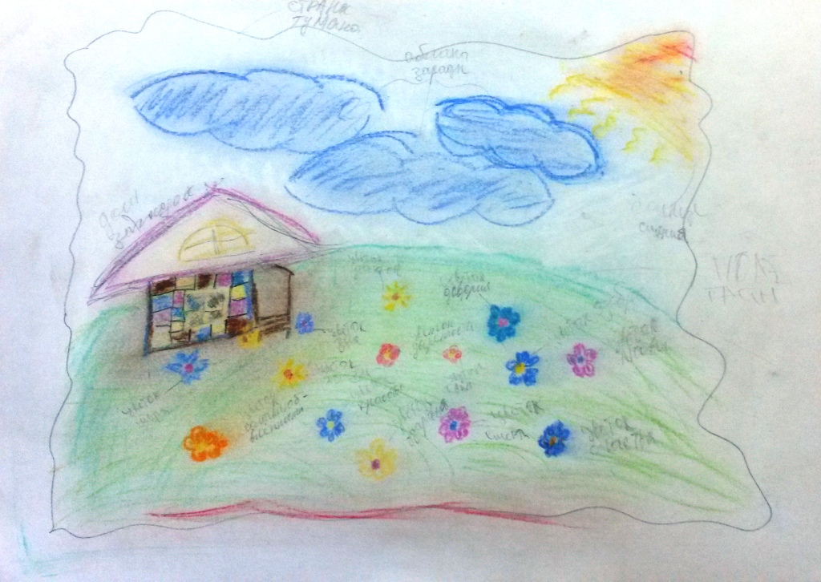
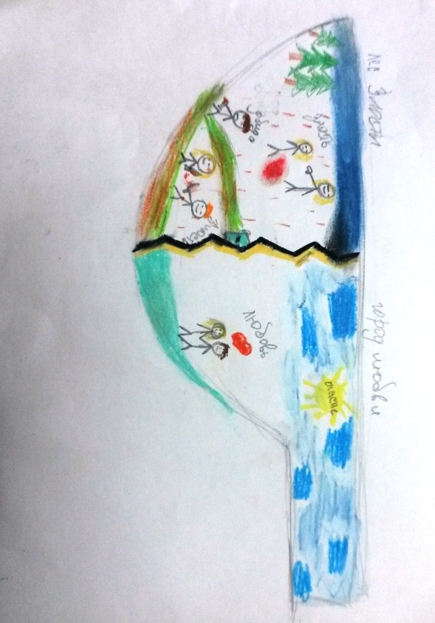
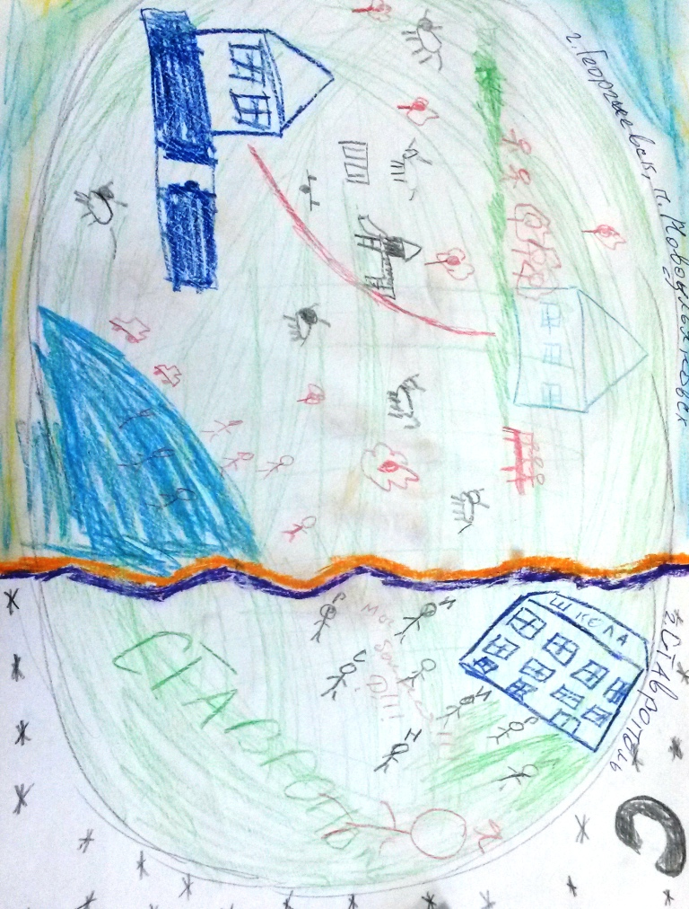
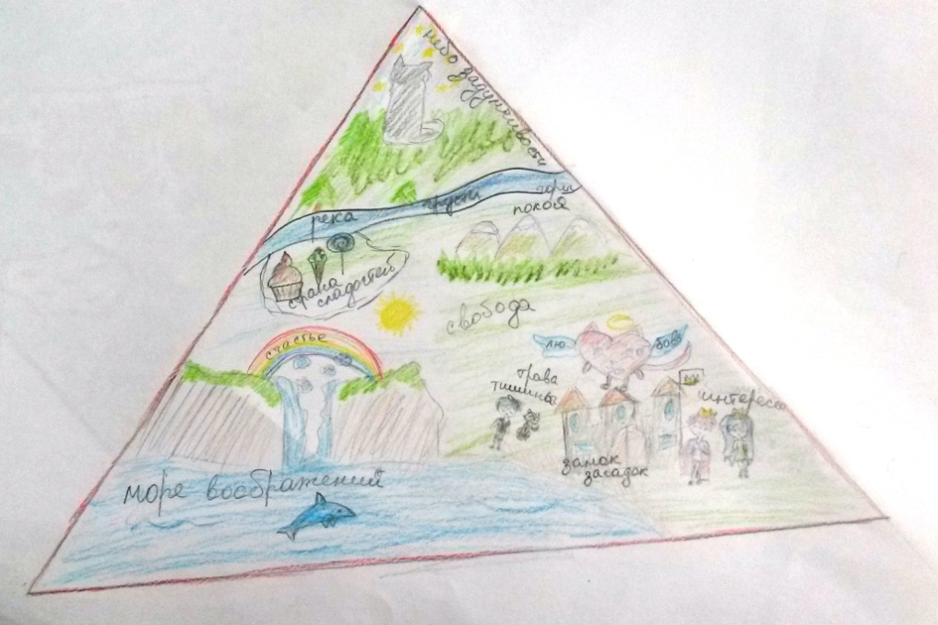

Slide 7
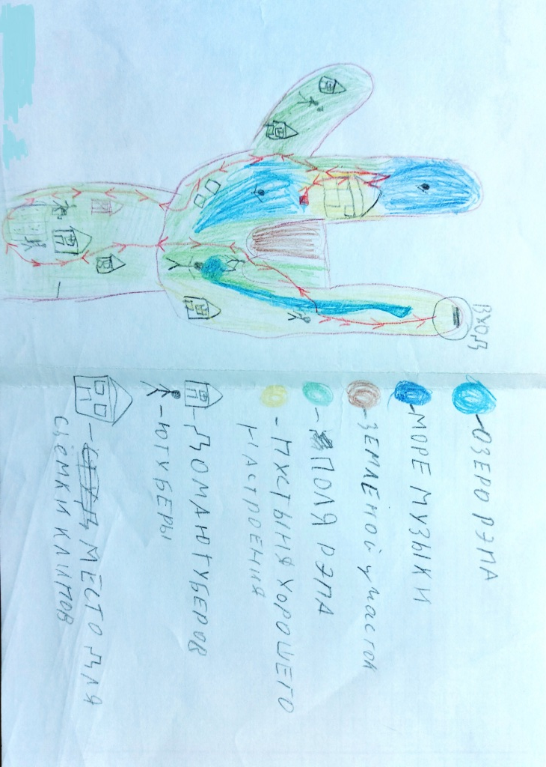

Slide 8
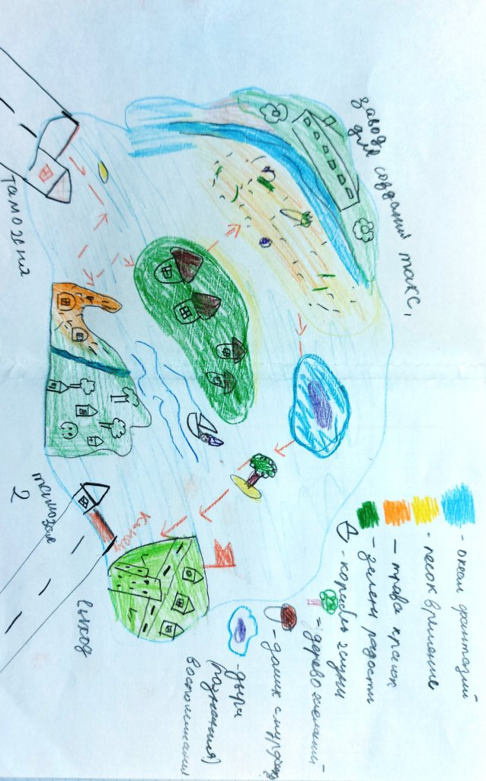

Slide 9
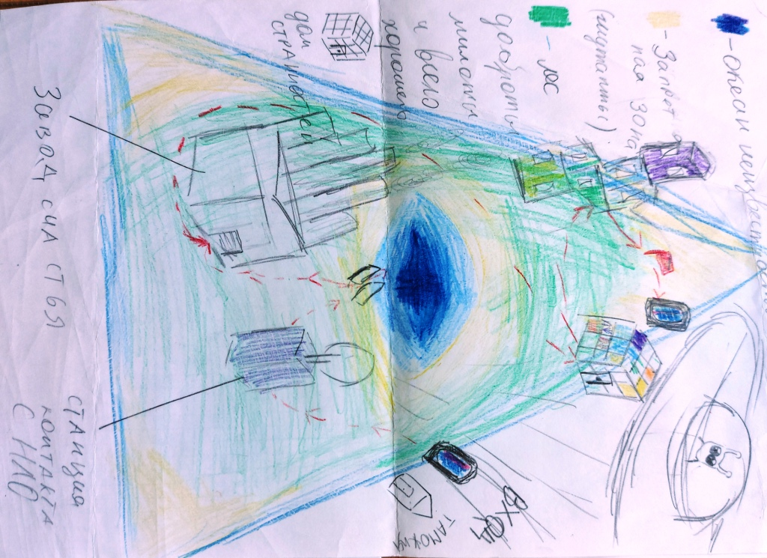

Slide 10
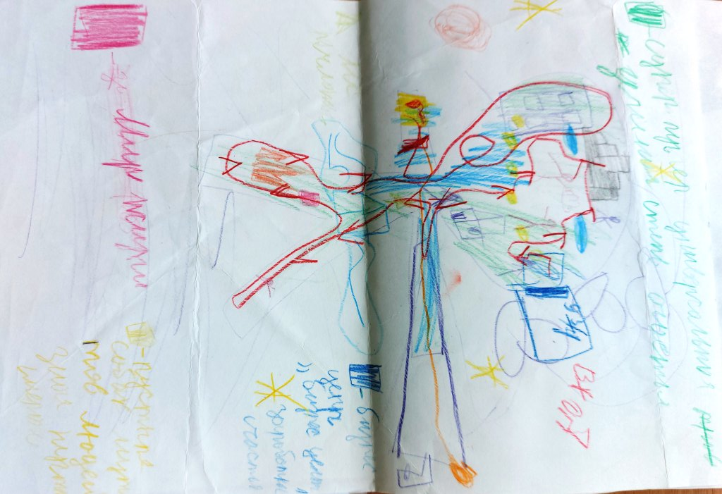

Slide 11
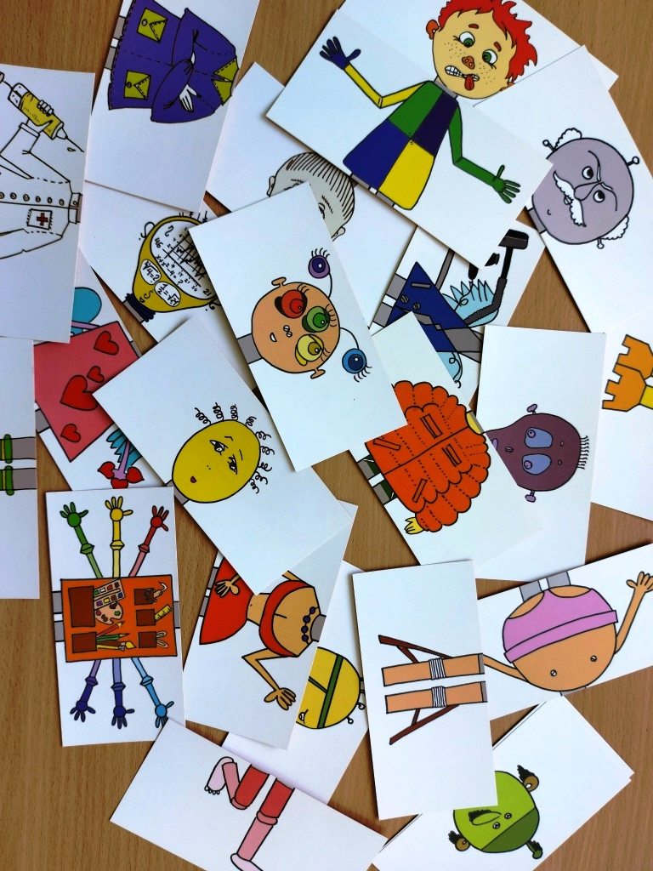
Колода «Роботы»

Slide 12
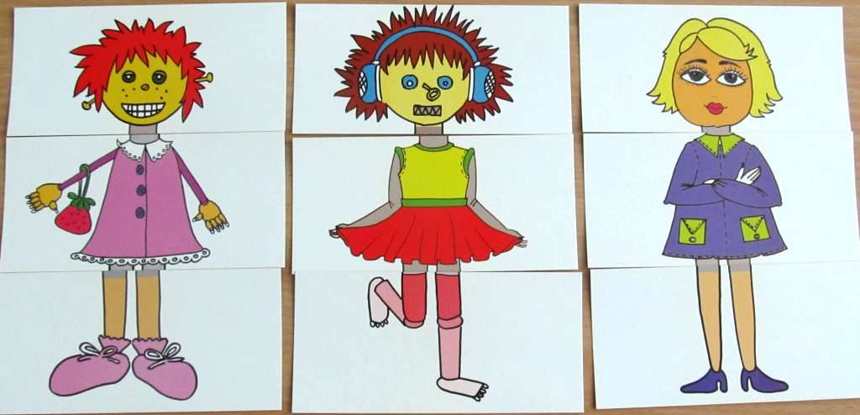
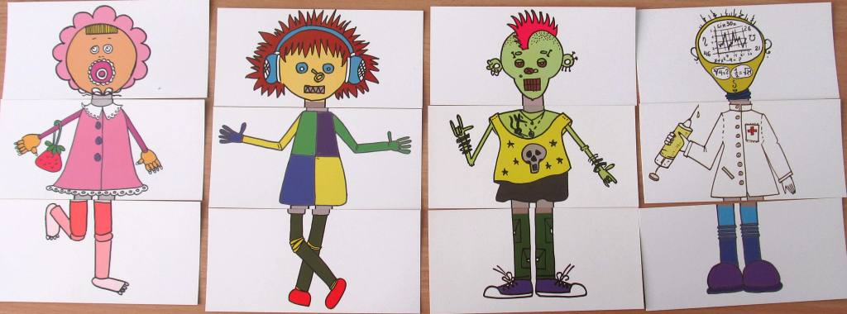
Колода «Роботы»

Slide 13
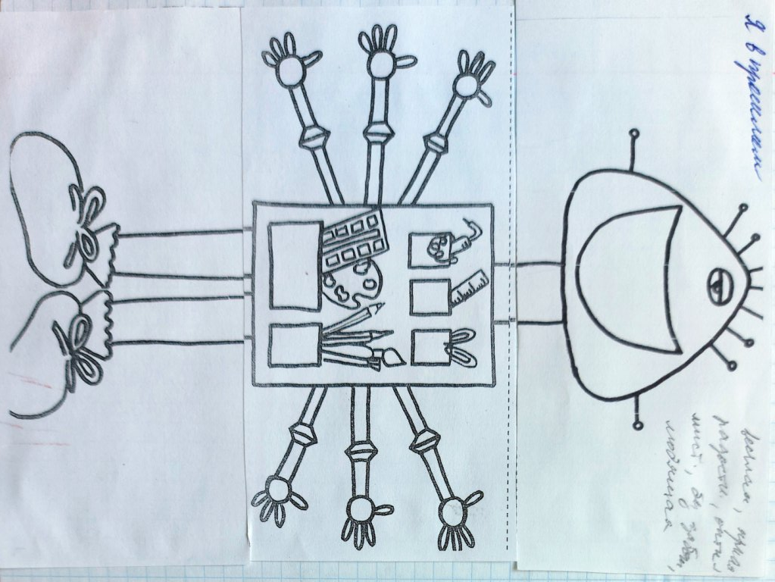
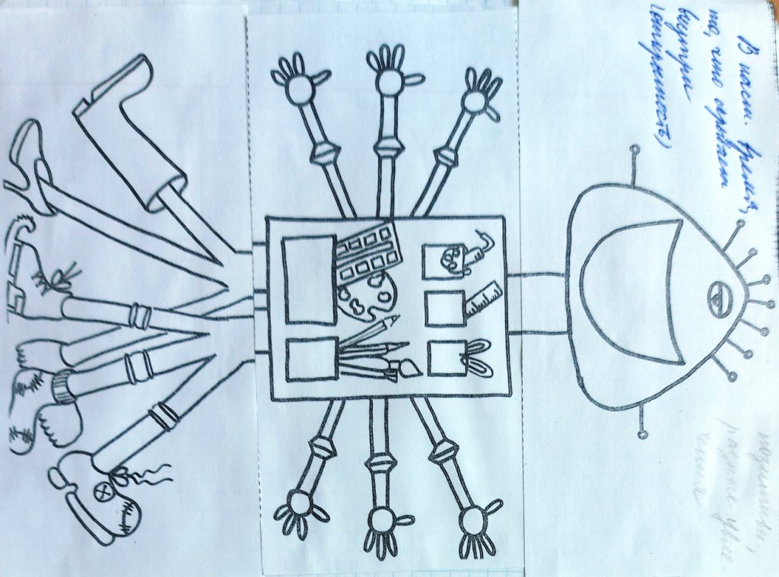
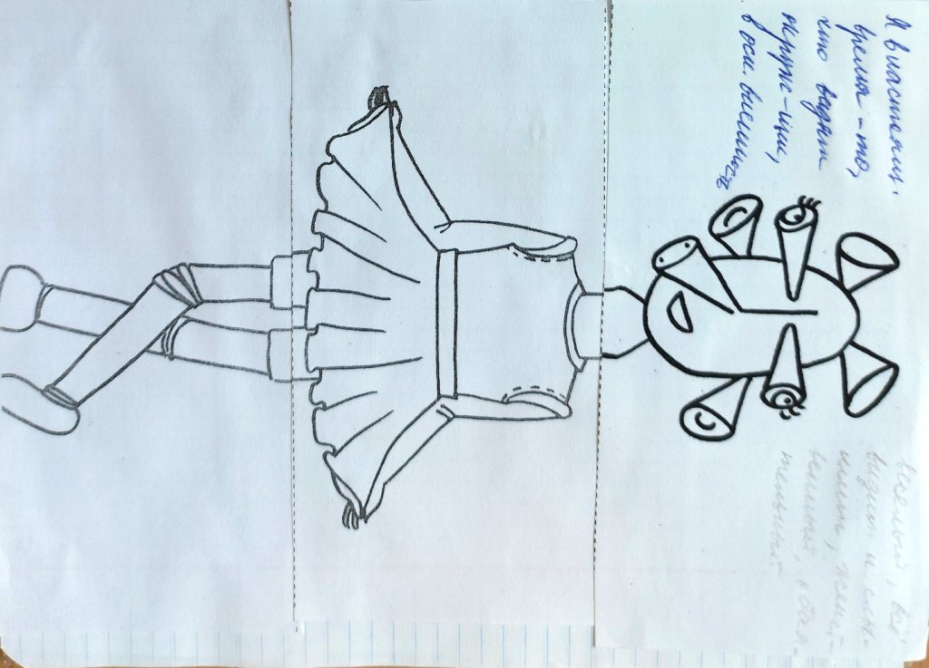

Slide 14
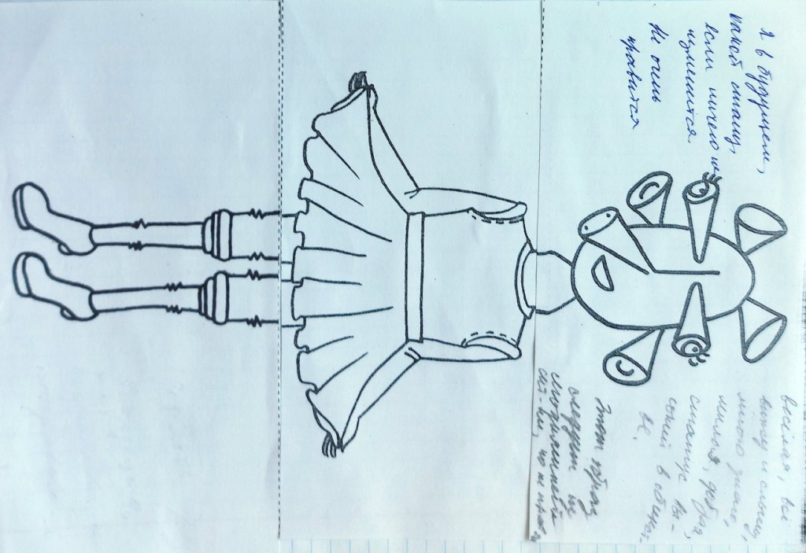
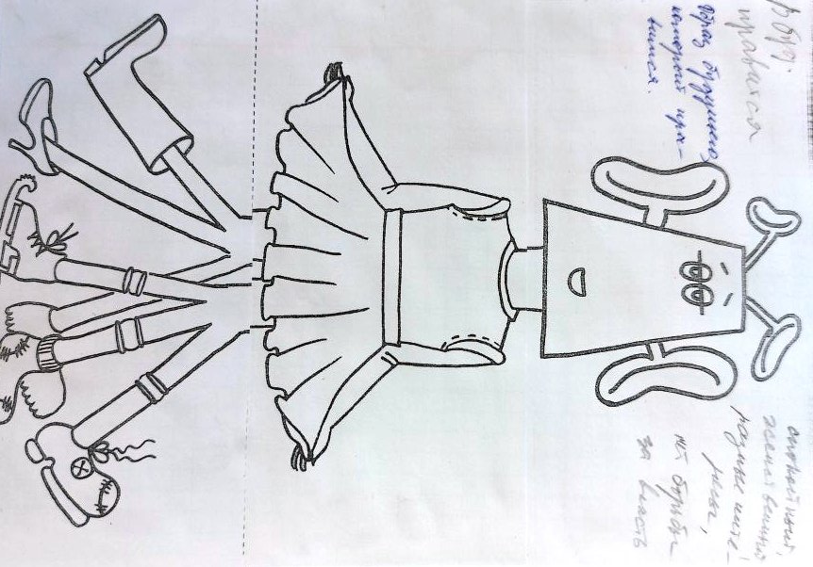

Slide 15
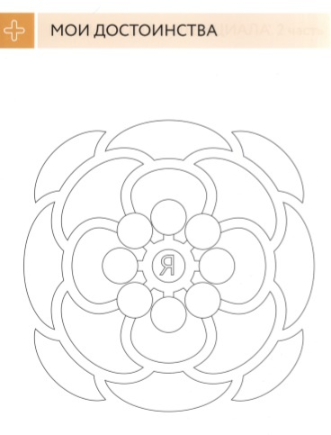
Цветок моих
достижений

